Slide 1




Formation DCNS – Oct 2007
LBR-5 : ANALYSE STRUCTURELLE
ANAST Architecture Navale et Analyse des Systèmes de Transport
UNIVERSITE DE LIEGE

Slide 2
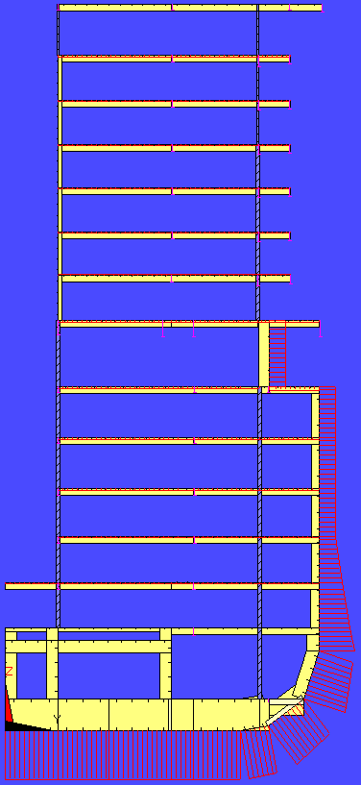
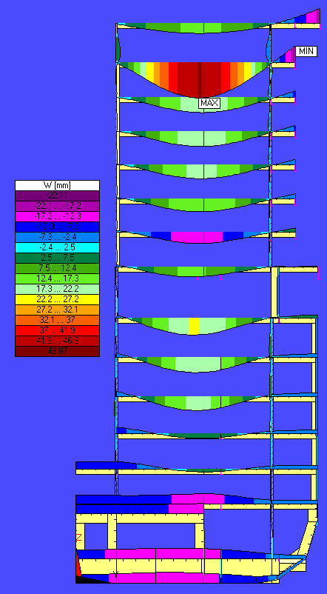
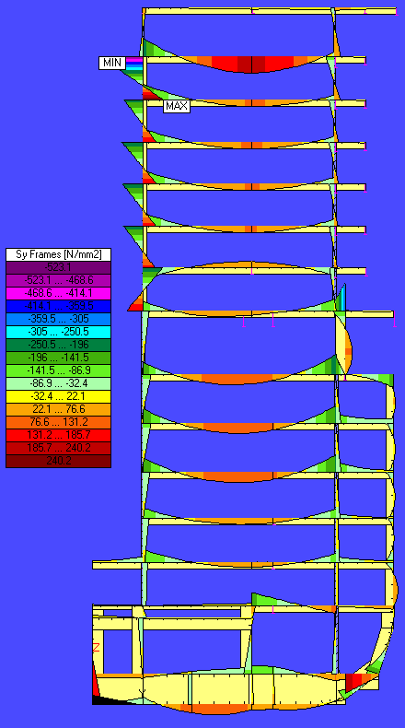
LBR5 –Analyse Structurelle
Comment l’analyse structurelle s’effectue-t-elle dans LBR5?

Slide 3
LBR5 – Analyse Structurelle
Table des matières
Equations différentielles des coques cylindriques raidies
Eléments de coques cylindriques (plaques) raidies
Solution analytique pour les équations des panneaux raidis
  Solution homogène (ou solution complémentaire)
  Développement en série de Fourier
  Développement en série de Fourier des charges
  Solution homogène des équations differentielles
  Lignes de charges unitaires de base
  Panneaux proprement dits
Conclusions

Slide 4
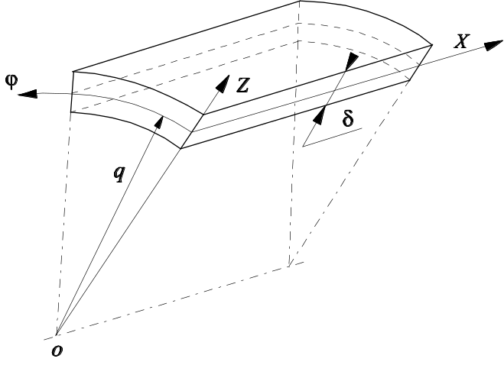
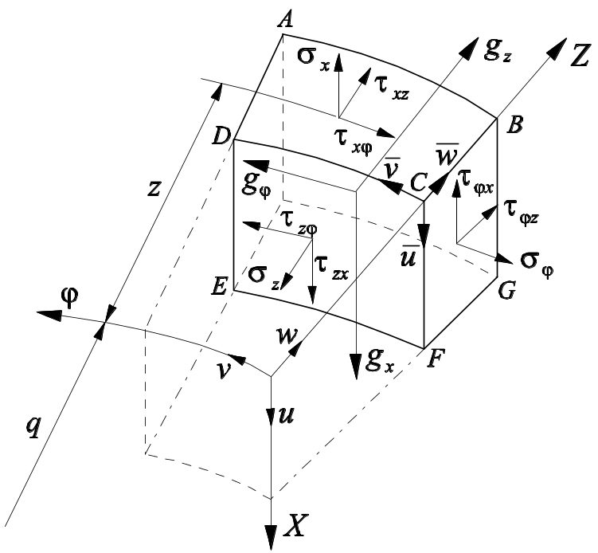
LBR5 – Equations Différentielles des Coques Raidies Cylindriques
Généralités
z = 0 à mi-épaisseur de plaque
y = q ϕ
avec ϕ utilisé pour les coques et y pour les plaques
Eléments de volumes infinitésimaux [dx, (q+z)dϕ, dz]
Déplacements u, v, w et contraintes σ, τ
Hypothèses de Love-Kirchoff, i.e.
  Théorie des coques minces (δ/q <<< 1)
  Petites déformations et analyse linéaire
  Conservation des sections planes
  (γ_{xz} = γ_{ϕz} = 0 ⇒ τ_{xz} = τ_{ϕz} = 0)
  σ_{z} et les effets associés sont négligeables
  Pas de déformation selon oz (ε_{z} = 0)

Slide 5

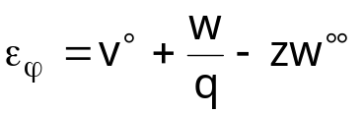
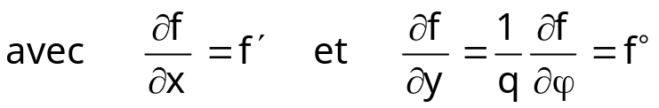

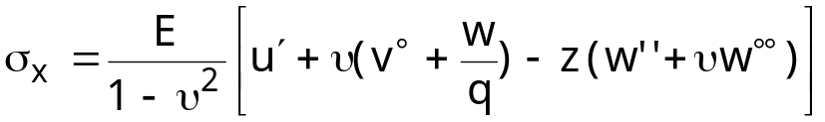
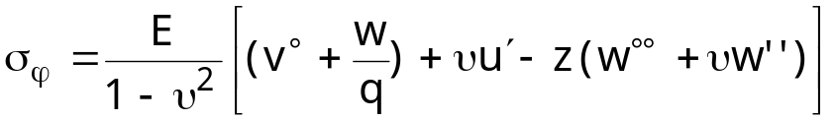

LBR5 – Equations Différentielles des Coques Raidies Cylindriques
Relations ‘déformation-déplacement’ pour les coques
Relations ‘contrainte-déplacement’ pour les coques
avec E = module de Young = 2.1 10⁵ MPa pour l’ acier
υ = coefficient de Poisson= 0.3 pour l’acier
G = module de cisaillement = 8.1 10⁴ MPa pour l’acier

Slide 6
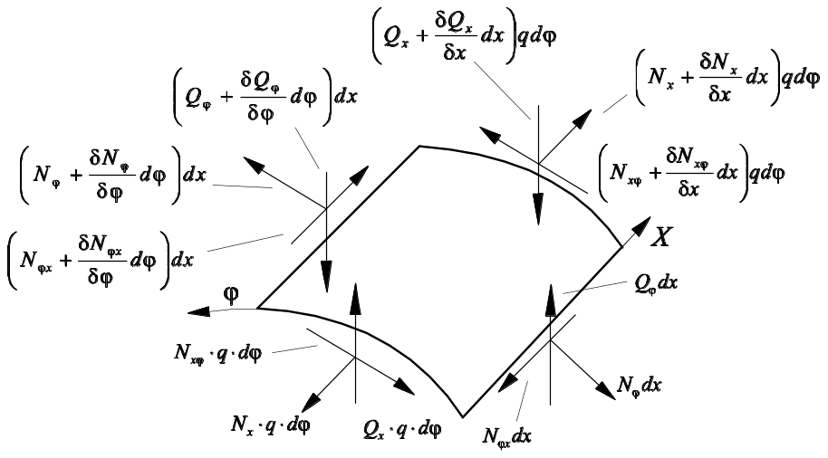
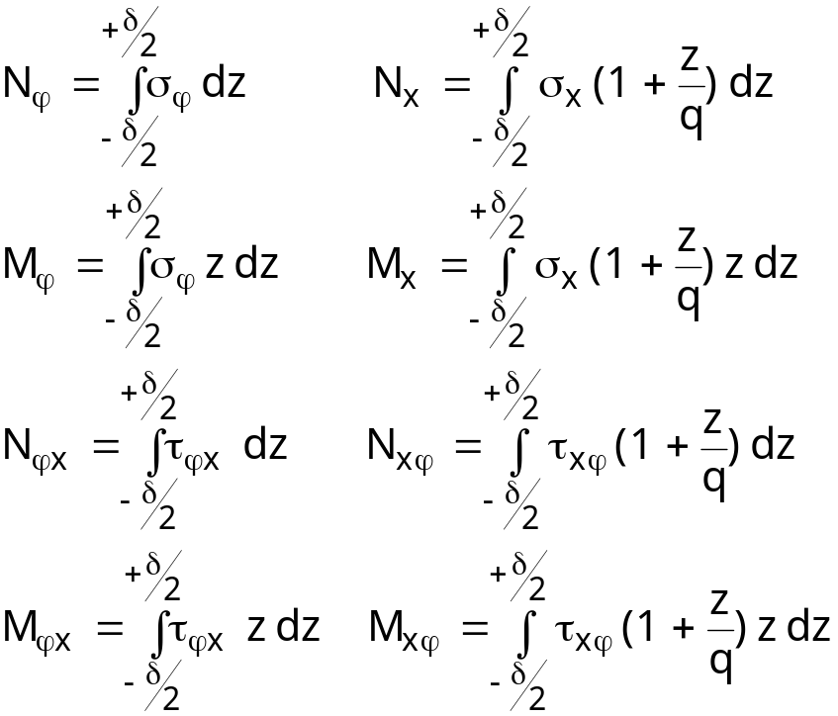
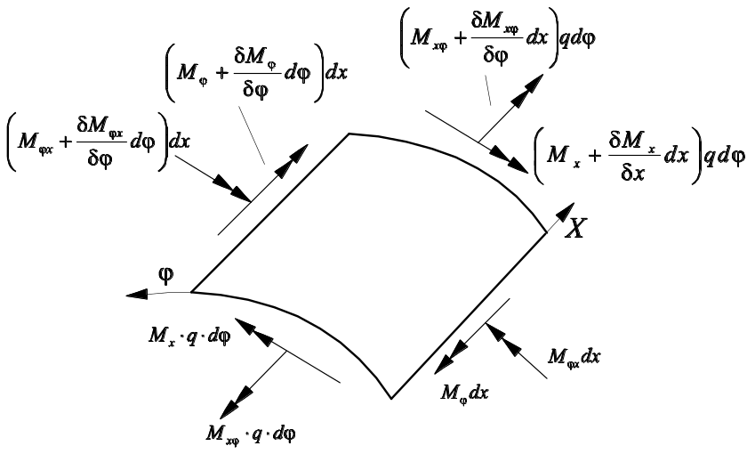
LBR5 – Equations Différentielles des Coques Raidies Cylindriques
Relations ‘résultante-contrainte’ pour les coques
Elément de volume infinitésimal [dx, qdϕ, δ]
Référence = axe neutre de la plaque (z = 0)

Slide 7
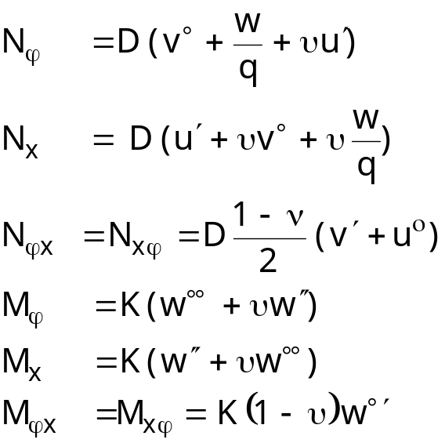
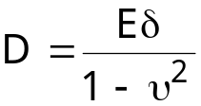
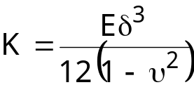
LBR5 – Equations Différentielles des Coques Raidies Cylindriques
Relations ‘résultante-déplacement’ pour les coques
Relations ‘contrainte-déplacement’ + relations ‘résultante-contrainte’
avec

Slide 8
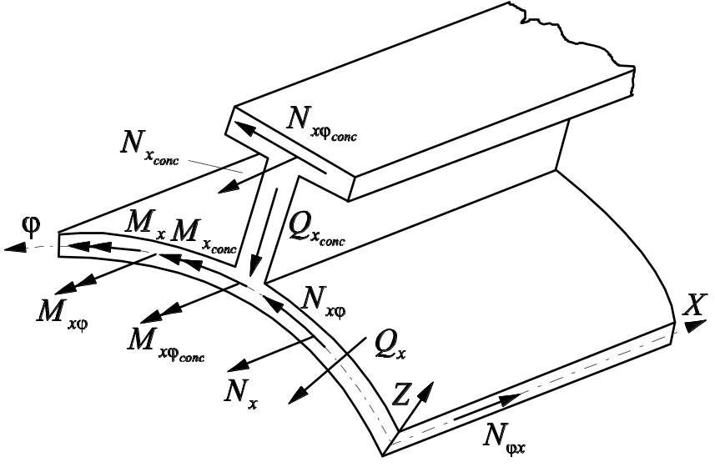
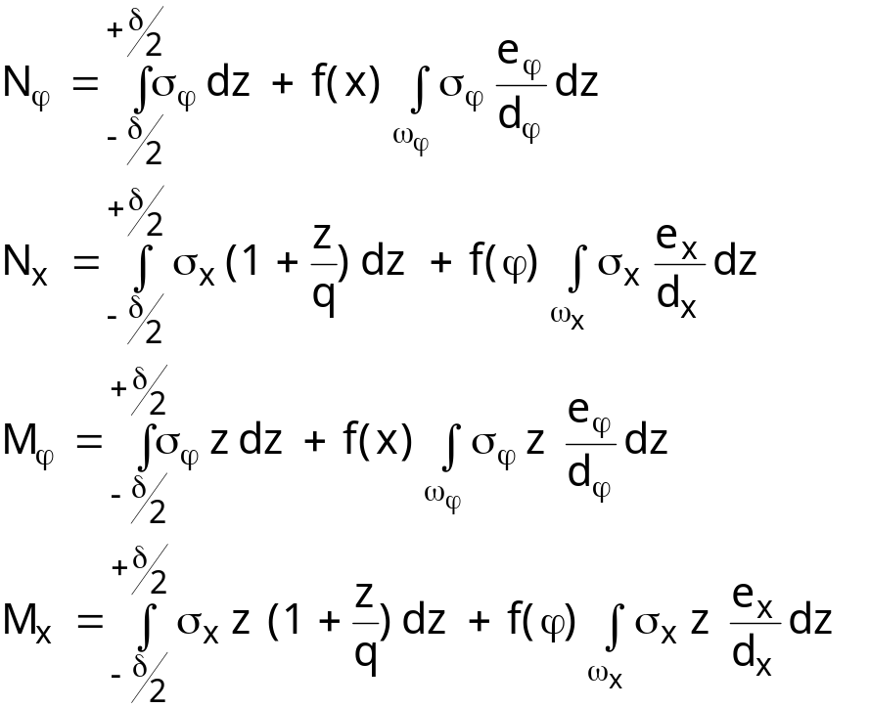
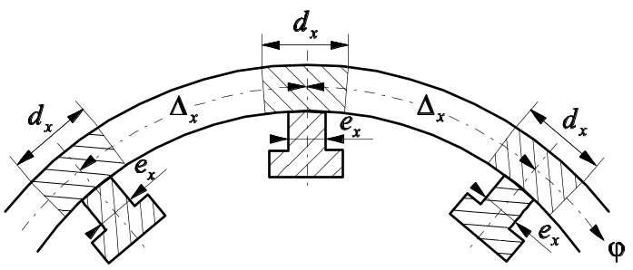
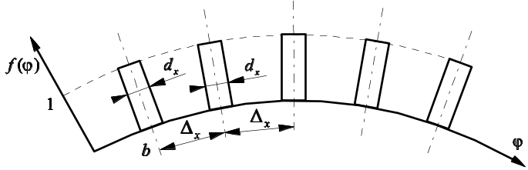
LBR5 – Equations Différentielles des Coques Raidies Cylindriques
Relations ‘résultante-contrainte’ pour les coques raidies
Forces résultantes additionnelles provenant des raidisseurs
avec ω_{x} = section transversale du raidisseur
ω_{ϕ} = section transversale du cadre

Slide 9
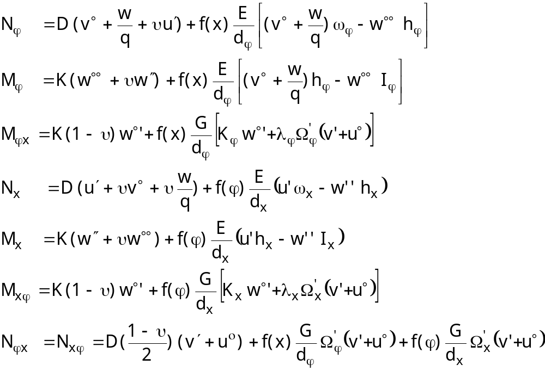
LBR5 – Equations Différentielles des Coques Raidies Cylindriques
Relations ‘résultante-déplacement’ pour les coques raidies

Slide 10
LBR5 – Equations Différentielles des Coques Raidies Cylindriques
Relations ‘résultante-déplacement’ pour les coques raidies
avec ω_{x}, ω_{ϕ} = ection transversale d’un raidisseur (cadre) sans bordé
h_{x}, h_{ϕ} = moment statique de ω_{x} (ω_{ϕ}) par rapport à l’axe neutre
I_{x}, I_{ϕ} = moment d’inertie de ω_{x} (ω_{ϕ}) par rapport à l’axe neutre
K_{x}, K_{ϕ} = rigidité torsionnelle d’un raidisseur (cadre)
Ω_{x}’, Ω_{ϕ}’ = section réduite des semelles (pour la contribution des semelles au cisaillement dans le plan)
λ_{x}, λ_{ϕ} = excentricité de la semelle par rapport au plan moyen du bordé
d_{x}, d_{ϕ} = largeur des bandes effectives pour les raidisseurs (cadres)
Note: Dans LBR5, pas de contribution des semelles au cisaillement hors-plan ⇒ Ω_{x}’ = Ω_{ϕ}’ = 0

Slide 11
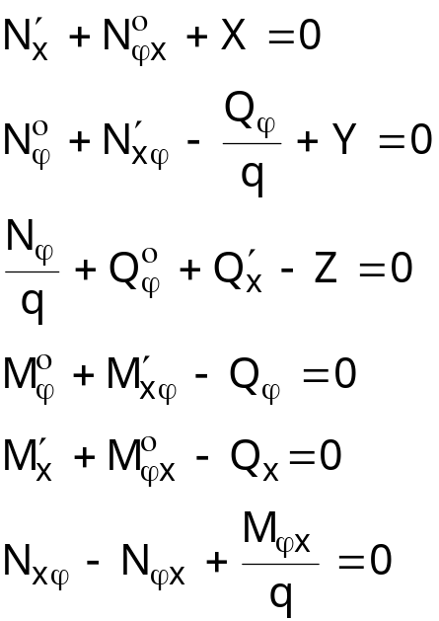
LBR5 – Equations Différentielles des Coques Raidies Cylindriques
Equations d’équilibre
avec X, Y, Z = pressions externes

Slide 12
LBR5 – Equations Différentielles des Coques Raidies Cylindriques
Equations différentielles des coques raidies cylindriques
13 inconnues
u, v, w
N_{x}, M_{x}, Q_{x}, N_{xϕ}, M_{xϕ}
Nϕ, Mϕ, Q_{x}, N_{ϕx}, M_{ϕx}
13 équations
Equations d’équilibre (6-1=5)
Relations ‘résultante-déplacement’ pour les coques raidies (8)
⇒ 3 équations différentielles des coques raidies exprimées en termes de u, v, w

Slide 13
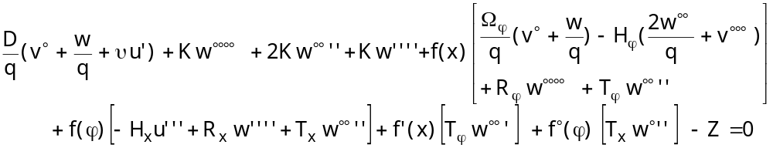
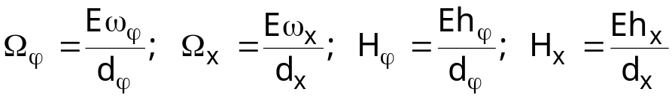
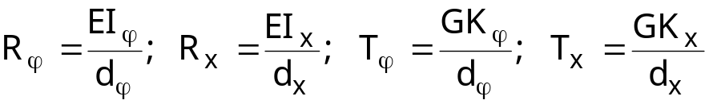
LBR5 – Equations Différentielles des Coques Raidies Cylindriques
Equations différentielles des coques raidies cylindriques
avec
coque → plaque si q → ∞

Slide 14
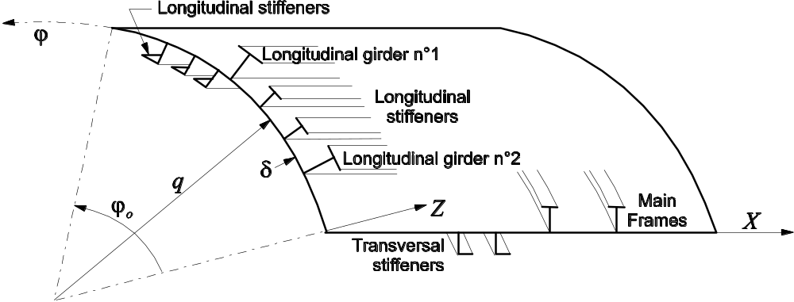
LBR5 –Eléments de coques raidies cylindriques
Généralités
Tôle (δ) + 2 couches de raidisseurs
Raidisseurs selon ox = raidisseurs longitudinaux
Raidisseurs selon oϕ = cadres transversaux
Hypothèse : les raidisseurs et cadres d’un même panneau sont identiques et possèdent le même espacement

Slide 15
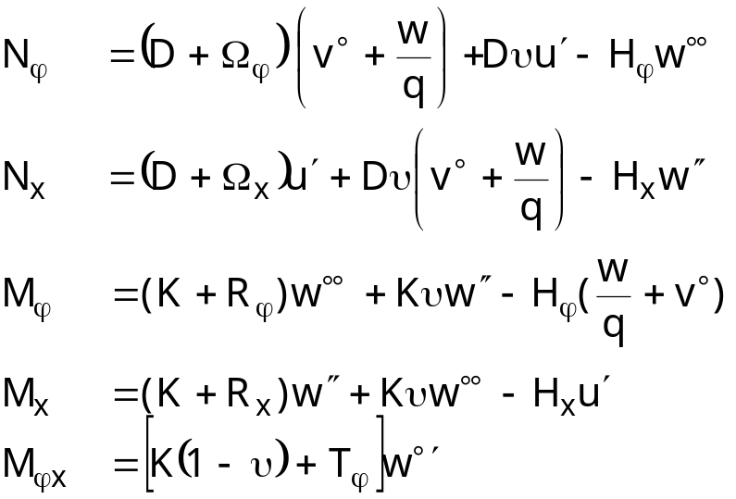

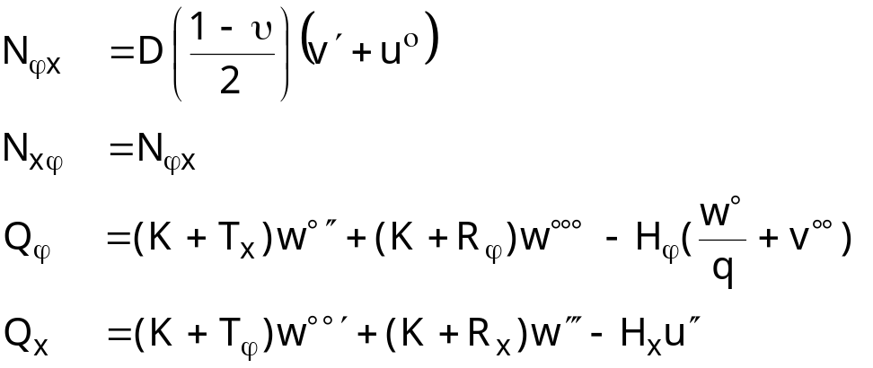
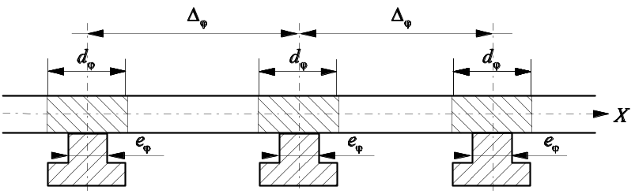
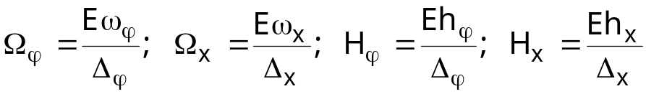
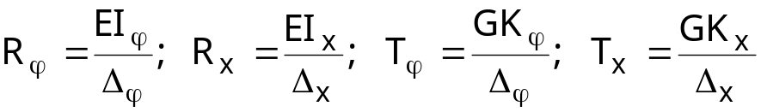
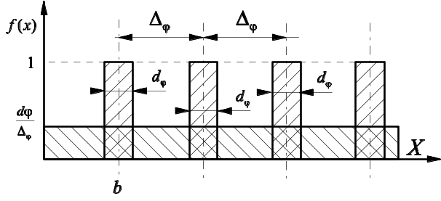
LBR5 –Eléments de coques raidies cylindriques
Forces et moments résultants de panneaux raidis à 2 couches
avec
Description précise du comportement global du panneau

Slide 16
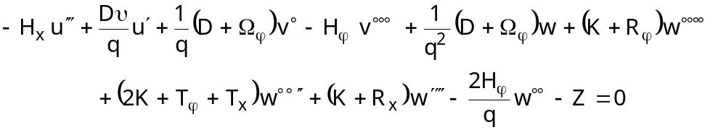
LBR5 –Eléments de coques raidies cylindriques
Equations de panneaux raidis à 2 couches (raid et cadres)
coque → plaque si q → ∞

Slide 17
LBR5 – Développement Analytique pour les Equations des Panneaux Raidis
Généralités
3 équations différentielles couplées à résoudre simultanément
Système équivalent d’équations :
a₁u + b₁v + c₁w = +X(x,ϕ)
a₂u + b₂v + c₂w = +Y(x,ϕ)
a₃u + b₃v + c₃w = -Z(x,ϕ)
avec u(x,ϕ), v(x,ϕ), w(x,ϕ) = déplacements
x, ϕ = coordonnées d’un point à mi-épaisseur de la coque cylindrique
X(x,ϕ), Y(x,ϕ), Z(x,ϕ) = charges de surface
a₁, b₁, …, c₃ = opérateurs de dérivée

Slide 18
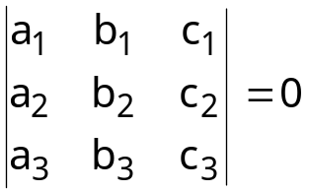
LBR5 – Développement Analytique pour les Equations des Panneaux Raidis
Solution homogène (ou solution complémentaire)
La solution homogène des équations differentielles donne:
⇔ a₁ (b₂c₃ + b₃c₂) + a₂ (b₃c₁ - b₁c₃) + a₃ (b₁c₂ - b₂c₁) = 0
Application de cet operateur au déplacement w(x,ϕ)
Equations différentielles du 8th ordre avec 2 variables couplées x, ϕ
w_{ij} = dérivée du i^{ème} ordre de w selon x et du j^{ème} ordre selon y

Slide 19
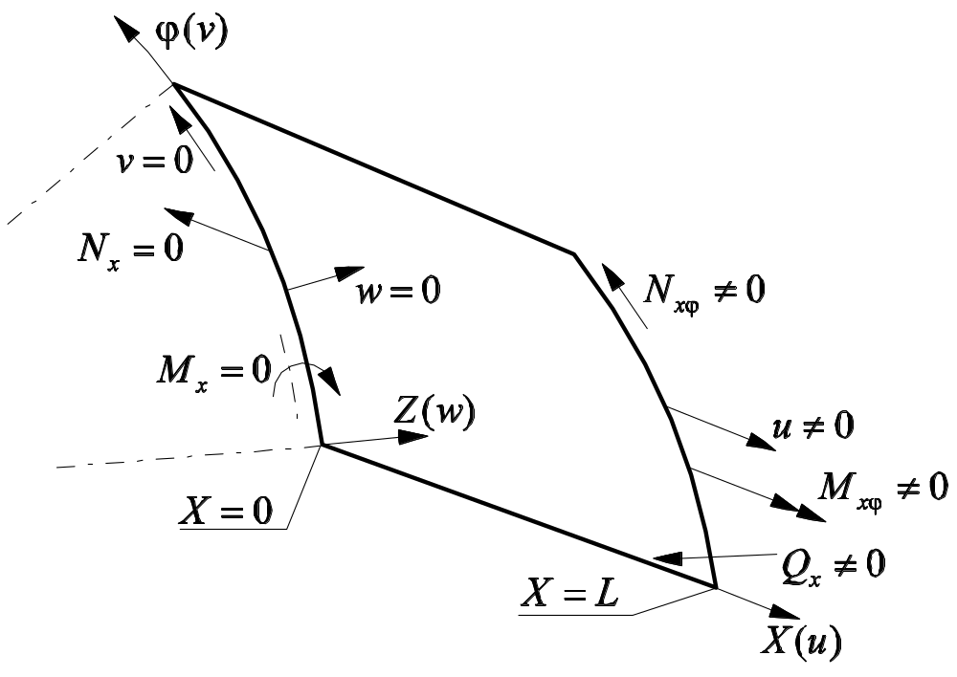
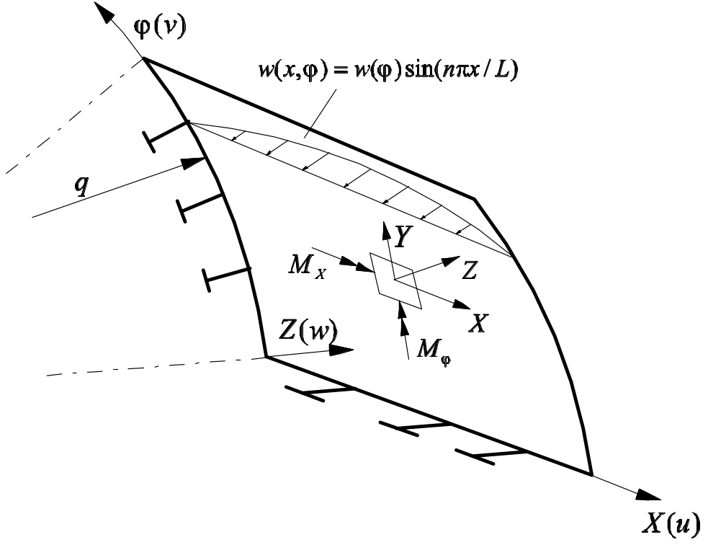
LBR5 – Développement Analytique pour les Equations des Panneaux Raidis
Développement en série de Fourier
Hypothèse sur la forme des déplacements u, v, w
u(x,ϕ) = u(ϕ) ∑ cos(λx)
v(x,ϕ) = u(ϕ) ∑ sin(λx)
w(x,ϕ) = w(ϕ) ∑ sin(λx)
avec λ = nπ / L
n = nombre de termes du développement en série de Fourier
L = envergure de la structure selon ox (même L pour chaque panneau)

Slide 20
LBR5 – Développement Analytique pour les Equations des Panneaux Raidis
Développement en série de Fourier
Limitations concernant les conditions aux limites :
Extrémités (x = 0, x = L) ≡ appuis simples
u(x,ϕ) = u(ϕ) ∑ cos(λx) ➔ u (x=L/2) = 0 mais Nx (x=0) = 0
v(x,ϕ) = u(ϕ) ∑ sin(λx) ➔ v (x=0) = 0
w(x,ϕ) = w(ϕ) ∑ sin(λx) ➔ w (x=0) = 0 et Mx (x=0) =0

Slide 21
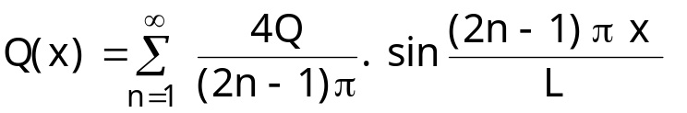
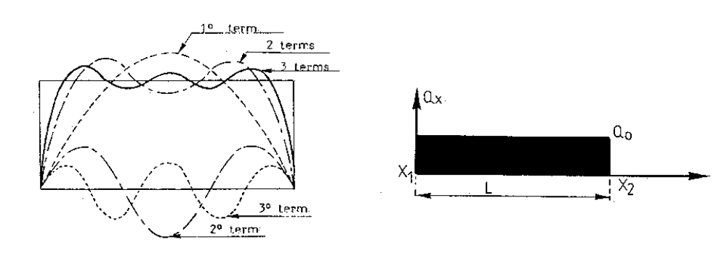
LBR5 – Développement Analytique pour les Equations des Panneaux Raidis
Développement en série de Fourier des charges
Les charges Z(x,ϕ) doivent pouvoir se décomposer en modes de Fourier
Z(x,ϕ) = Z*(ϕ) Q(x) = Z*(ϕ) ∑ [a sin(λx)]
Pression hydrostatique = uniformément distribuée selon ox et linéaire selon oϕ
Développement selon ox :

Slide 22
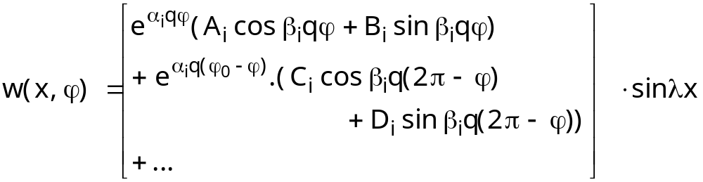
LBR5 – Développement Analytique pour les Equations des Panneaux Raidis
Solution homogène des équations différentielles
avec A_{i}, B_{i}, C_{i}, D_{i} = constantes d’integration
A_{i}, B_{i}, C_{i}, D_{i} déterminés par les conditions aux limites et de symétrie
Note: équations similaires pour u(ϕ), v(ϕ) dépendant de A_{i}, B_{i}, C_{i}, D_{i}
w(ϕ) → u(ϕ), v(ϕ) → N, M, Q

Slide 23
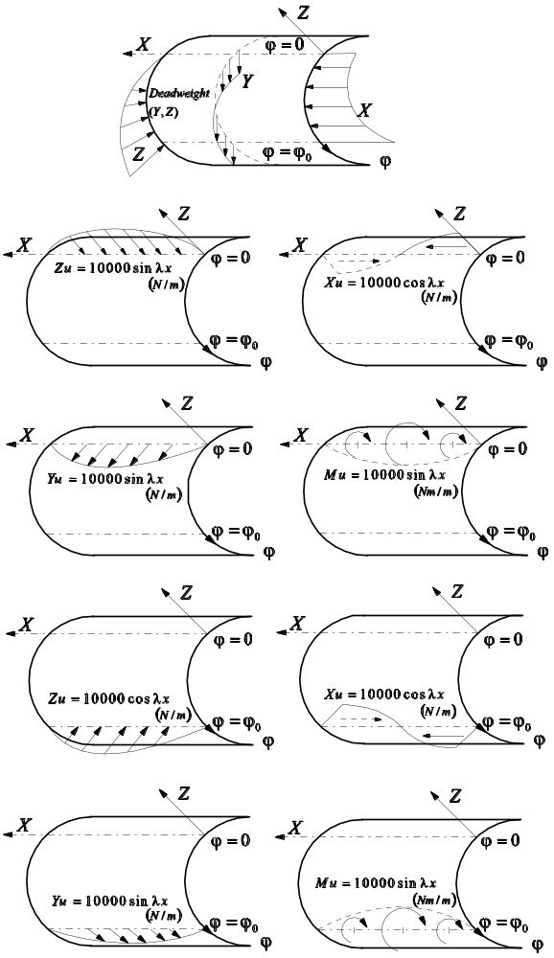
LBR5 – Analytical for the Governing Equations of Stiffened Panels
Lignes de charge unitaires de base (cylindre complet)
4 lignes de charge unitaires de base appliquées en ϕ = 0
X_{u} = 10000 cos(λx) (N/m)
Y_{u} = 10000 sin(λx) (N/m)
Z_{u} = 10000 sin(λx) (N/m)
M_{u} = 10000 sin(λx) (Nm/m)
Pour chaque ligne de charge unitaire, les constantes d’intégration A_{i}, B_{i}, C_{i}, D_{i} sont obtenues par les conditions aux limites en ϕ = 0 and ϕ = 360°, et les conditions de symétrie
Pression latérale → intégration des solutions associées aux cas de charge

Slide 24
LBR5 – Développement Analytique pour les Equations des Panneaux Raidis
Panneaux véritables (véritable angle d’ouverture ϕ₀)
4 lignes de charge unitaires de base appliquées en ϕ = 0 et ϕ = ϕ₀ (X_{u}, Y_{u}, Z_{u}, M_{u})
Pour chaque panneau, 8 inconnues = facteurs d’amplification des lignes de charge aux extrémités
Conditions aux limites en ϕ = 0 et ϕ = ϕ₀
  Pour une extrémité libre : M_{ϕ} = N_{ϕ} = N_{xϕ} = R_{ϕ} = 0
  Pour une extrémité encastrée : w = v = u = w° = 0
  Pour une extrémité simplement appuyée : w = u = M_{ϕ} = N_{ϕ} = 0
  Pour une jonction entre 2 panneaux : 4 équations de compatibilité et 4 équations d’équilibre
  Pour une jonction entre 3 panneaux : 8 équations de compatibilité et 4 équations d’équilibre
Système 8N x 8N avec un nombre de N panneaux

Slide 25
LBR5 – Développement Analytique pour les Equations des Panneaux Raidis
Conclusions
Analyse structurelle de LBR5= méthode analytique
Résolution d’équations differentielles de panneaux raidis
Utilisation des développements en série de Fourier
Analyse élastique linéaire rapide et précise
⇒ adéquat pour de l’optimisation structurelle
Limitations
  Analyse de structures prismatiques (cylindriques)
  Analyse globale et pas locale
  Développement en série de Fourier pour les déplacements
  ⇒ Comportement d’une poutre caisson sur deux appuis (indéformable dans leur plan (v,w) mais pas hors de leur plan (u))

Slide 26
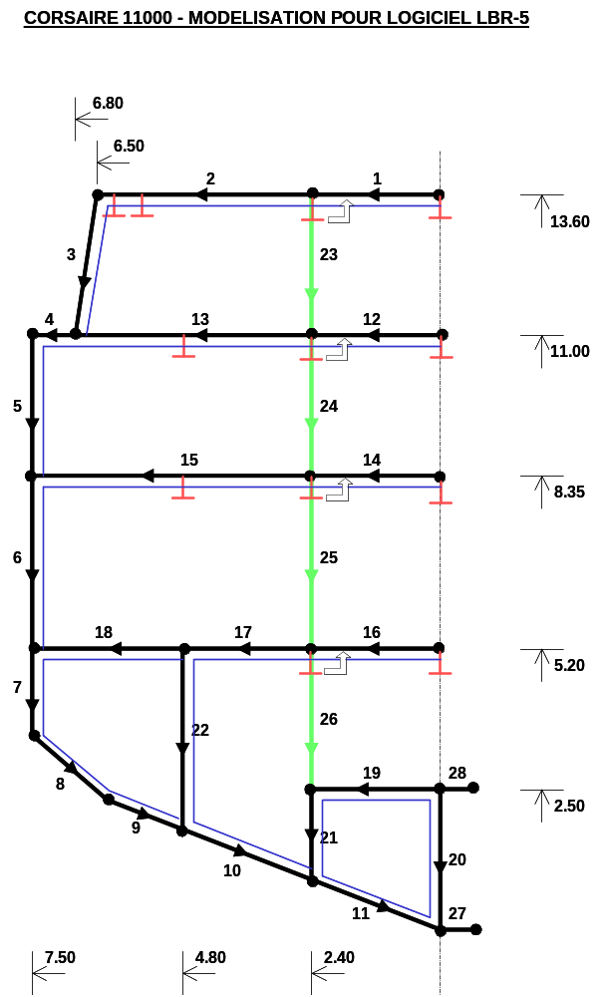
Modélisation avec LBR5
STRUCTURE 3D
mais MODELISATION 2D !!
Struct extrudée de longueur L
Raisonner en 2D pour modéliser mais interpréter les résultats en 3D
Panneaux et épontilles
Sens de parcours
jonctions et conditions d’appuis
Lisses, cadres (2 lits) + hiloire/carlingue (10)
Sur 1 panneau – lisses et cadres sont “uniformisés” ➔ ATTENTION pour interprétation des résultats

Slide 27
REPERE GLOBAL ET REPERES LOCAUX
x
z
y
z
x
y
Attention:
Déplacement (u,v,w) toujours
dans les repères locaux
Repère global (Xg, Yg, Zg)
à positionner par l’utilisateur

